Slide 1
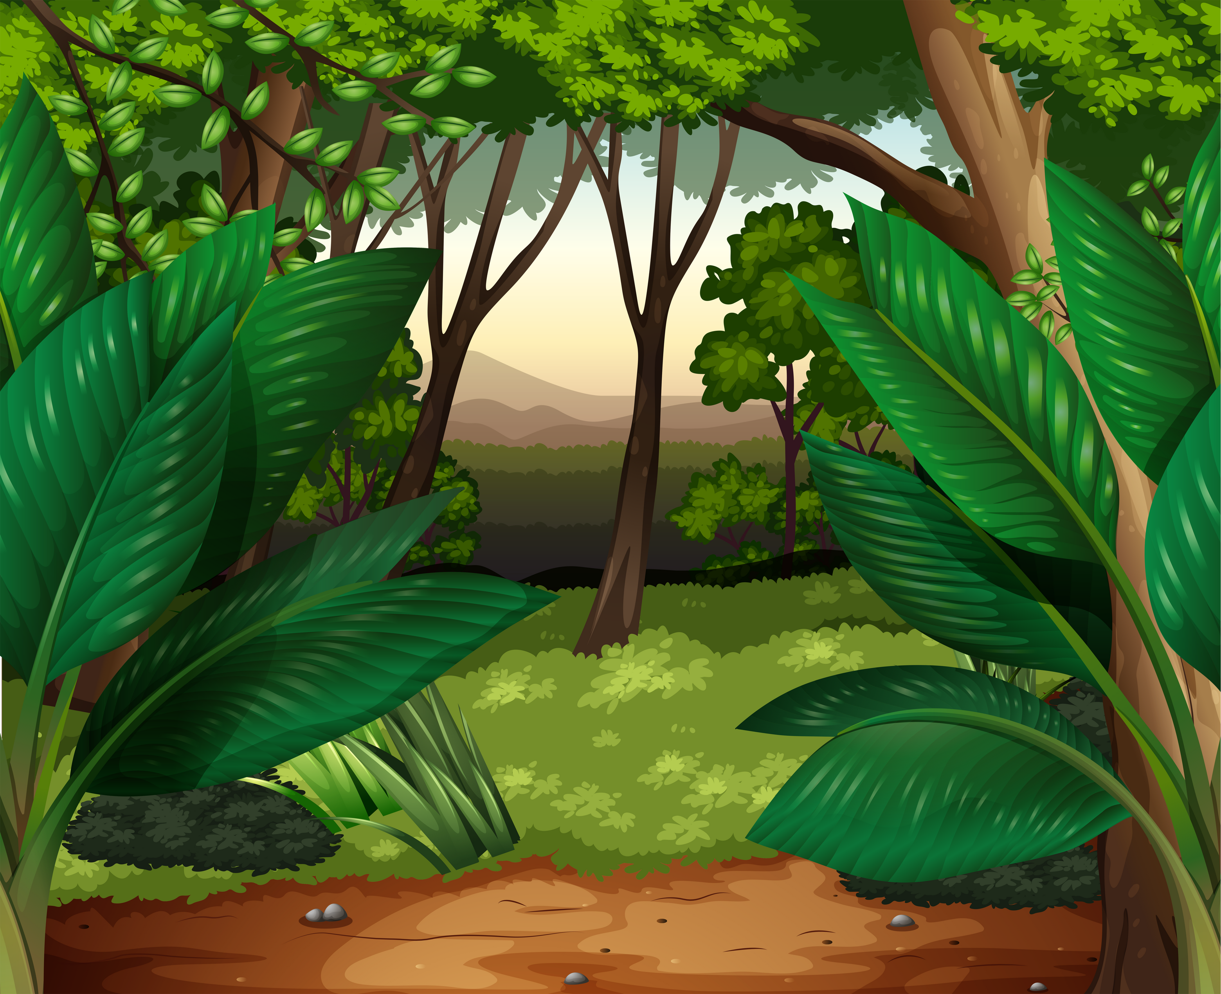
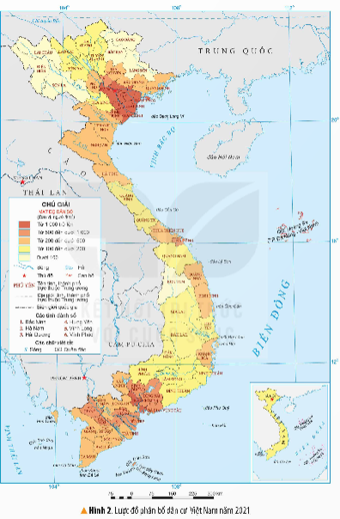
Phân bố dân cư nước ta có đặc điểm như thế nào?
Nước ta có mật độ dân số khá cao. Dân cư phân bố không đều giữa đồng bằng và miền núi, giữa thành thị và nông thôn.

Slide 2
Nêu những hậu quả của việc phân bố dân cư chưa hợp lí.
Dân cư phân bố không đồng đều dẫn đến nơi thừa, nơi thiếu lao động; gây khó khăn cho việc khai thác tài nguyên và sử dụng hợp lí nguồn lao động.

Slide 3

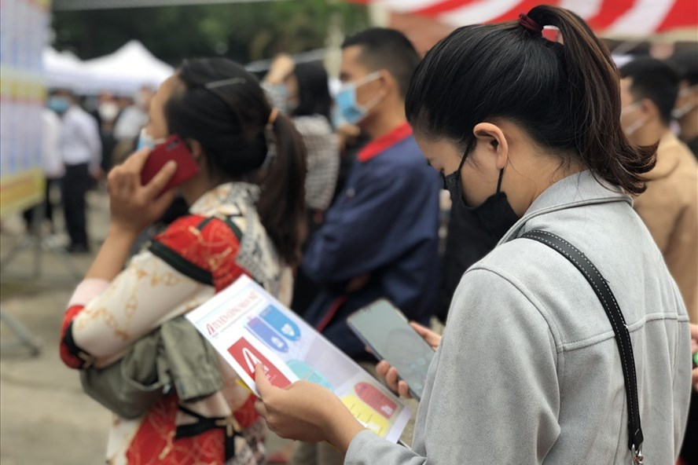

Hậu quả của việc phân bố dân cư chưa hợp lí
THẤT NGHIỆP

Slide 4
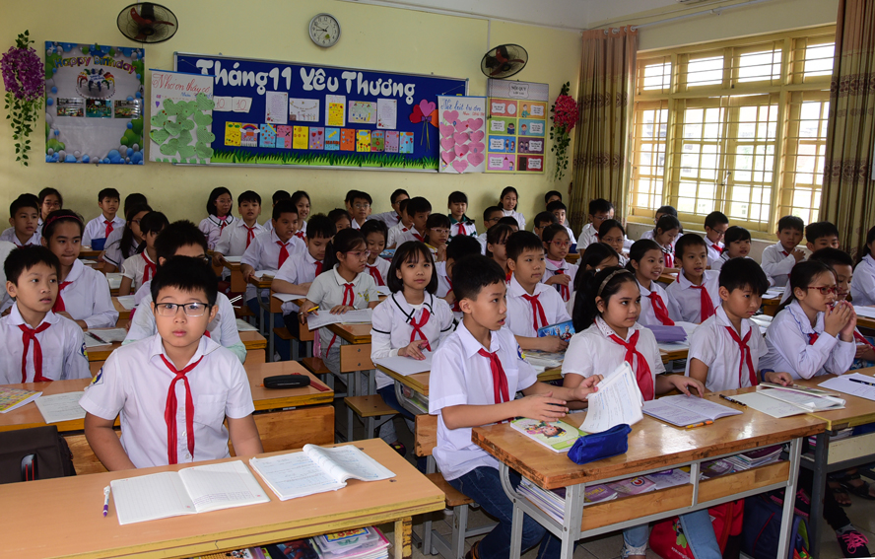
Hậu quả của việc phân bố dân cư chưa hợp lí
LỚP HỌC
QUÁ ĐÔNG

Slide 5
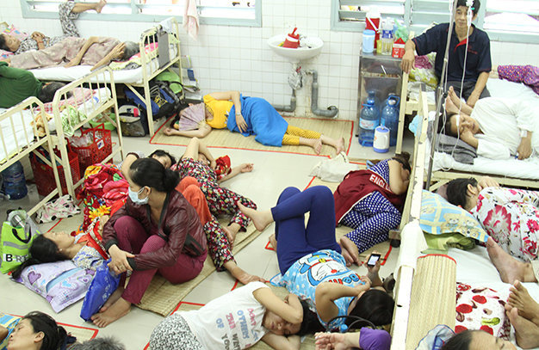
Hậu quả của việc phân bố dân cư chưa hợp lí
Y TẾ
QUÁ TẢI

Slide 6


Mật độ dân số cao có ảnh hưởng gì đối với môi trường (đất ở, đất trồng, không khí, …) ?

Slide 7
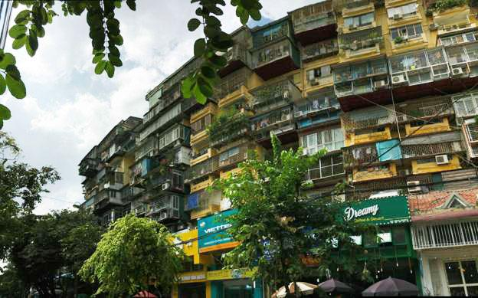
Mật độ dân số cao có ảnh hưởng gì đối với môi trường (đất ở, đất trồng, không khí, …) ?
NHÀ Ở
CHẬT CHỘI

Slide 8
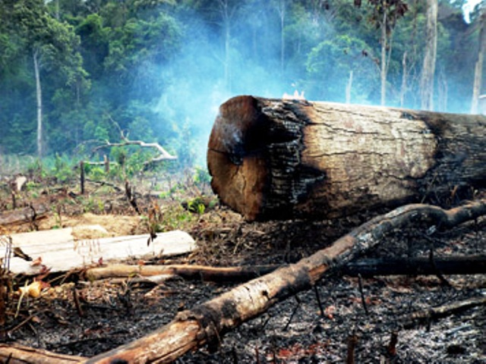
Mật độ dân số cao có ảnh hưởng gì đối với môi trường (đất ở, đất trồng, không khí, …) ?
PHÁ RỪNG
LÀM NƯƠNG RẪY

Slide 9
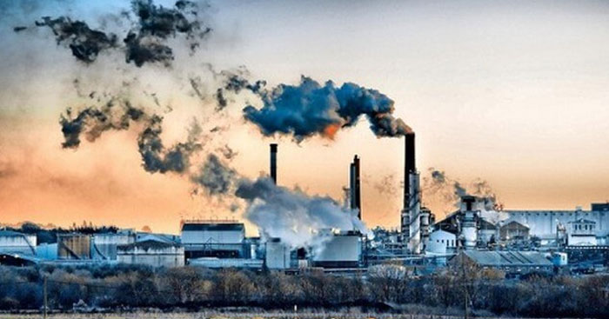
Mật độ dân số cao có ảnh hưởng gì đối với môi trường (đất ở, đất trồng, không khí, …) ?
Ô NHIỄM
MÔI TRƯỜNG

Slide 10
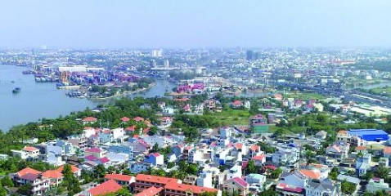
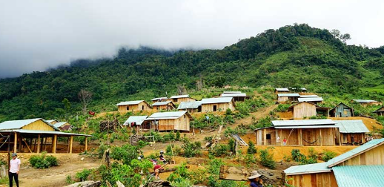
Hình ảnh về các điểm dân cư ở đồng bằng, miền núi, thành thị, nông thôn.
Điểm dân cư ở đồng bằng
Điểm dân cư ở vùng núi

Slide 11
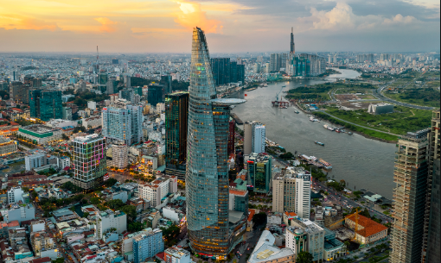
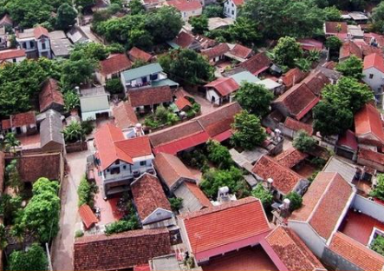
Hình ảnh về các điểm dân cư ở đồng bằng, miền núi, thành thị, nông thôn.
Điểm dân cư ở thành thị
Điểm dân cư ở nông thôn

